Slide 1
Klimata pārmaiņas, dzīvesveids un patēriņš II

Slide 2
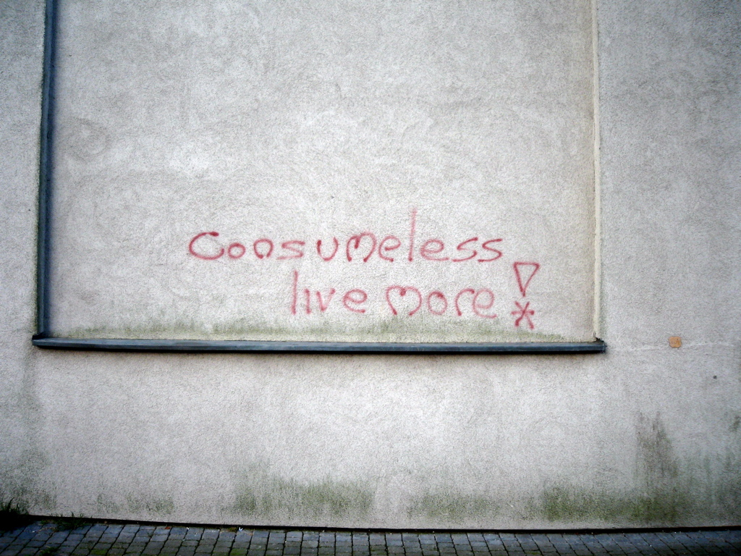
Patēriņa emisijas bieži vien ir grūti kontrolēt, jo, piemēram, nevaram likt Ķīnai izvēlēties vienu vai citu energoresursu vai izmantot
videi draudzīgas tehnoloģijas
Globālajai tirdzniecībai liberalizējoties, arī valstu valdībām ir arvien mazāk iespēju aizliegt ievest produktus ar būtisku ietekmi uz vidi
Vienīgi mēs, kā patērētāji, varam boikotēt preces ar lielu oglekļa pēdu vai preces no valstīm, kas necenšas samazināt savas emisijas
Tomēr arī tas ne vienmēr izdodas, jo pārsvarā mūsu izvēli nosaka preces vai pakalpojuma cena, ne doma par klimata pārmaiņu ierobežošanu
Mūsu ikdienas patēriņa un ražošanas paradumi ir atbildīgi par lielāko daļu SEG emisiju un līdz ar to arī klimata pārmaiņām

Slide 3
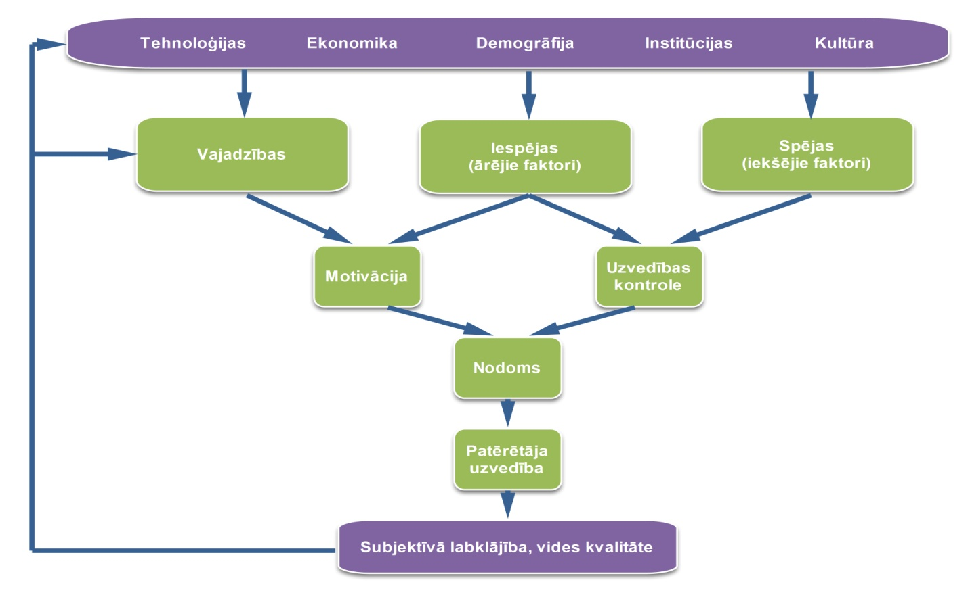
Patēriņa paradumus nosaka komplekss savstarpēji saistītu faktoru kopums (vajadzības, iekšējie un ārējie faktori), kuri atkarīgi no dabas vides un plašākas
sociālekonomiskās vides jeb makrovides faktoriem:
Pieejamās tehnoloģijas un infrastruktūra
Ekonomiskā vide
Demogrāfiskā vide
Institucionālā vide
Sociālā vide
Patērētāju uzvedību skaidrojošs NOA modelis

Slide 4
Mājsaimniecību radīto vides slodžu novērtējums viennozīmīgi atzīst pārtikas, transporta un mājokļa patēriņa sektorus par jomām ar lielākajām ietekmēm uz klimatu
Šīs slodzes var izteikt izmantojot IPAT vienādojumu, kas tiek arī izmantots SEG emisiju novērtēšanā un modelēšanā:
I=P×A×T,
kur I – kopējās radītās SEG emisijas,
P – iedzīvotāju skaits,
A – ienākumi uz vienu mājsaimniecības locekli gadā,
T – ekoefektivitātes rādītājs (SEG emisijas uz 1 radīto EUR)
Izmantojot IPAT vienādojumu iespējams modelēt SEG emisiju nākotnes scenārijus

Slide 5
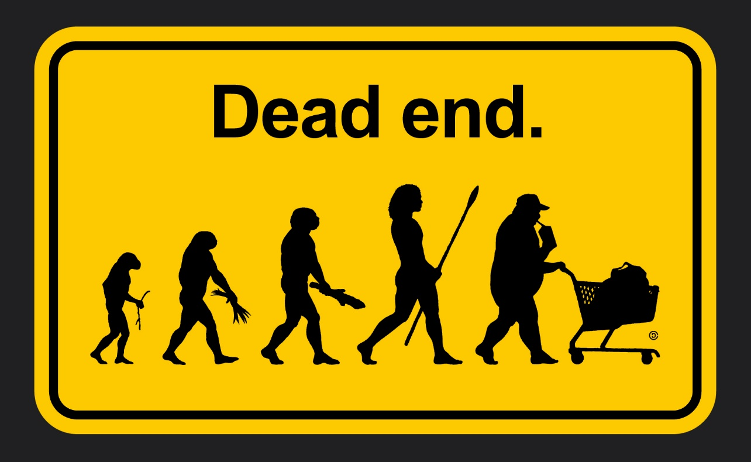
IPAT vienādojumu var raksturot ar piemēru
1990.g., kas ir pieņemts atskaites punkts SEG emisiju samazināšanai, dati:
Kopējās pasaules radītās SEG emisijas bija 21,7 milj. t CO₂
Iedzīvotāju skaits bija 5,3 miljardi cilvēku
Ienākumi vidēji bija 5,69 tūkstoši USD uz cilvēku gadā
Ekoefektivitāte bija 0,72 g CO₂ uz vienu radīto USD
IPAT = 5,3 x 5,69 $/cilv x 0,72 g CO₂/$ = 21,7 milj. t CO₂
Savukārt 20 gadus vēlāk (2010.g.):
SEG emisija bija pieaugušas līdz 31,1 miljardam t CO₂
Iedzīvotāju skaits palielinājies līdz 6,8 miljardiem cilvēku
Ienākumi pieauguši līdz 7,5 tūkstošiem USD uz cilvēku gadā
Tehnoloģiskais progress emisiju intensitāti samazinājis līdz 0,61 g CO₂/USD
IPAT = 6,8 x 7,5 $/cilv x 0,61 g CO₂/$ = 31,1 milj. t CO₂
Līdz ar to, neskatoties uz tehnoloģisko progresu, kas bija noticis šajā laika periodā, emisijas bija pieaugušas par 43%, un tas noticis iedzīvotāju skaita un ekonomiskās attīstības ietekmē

Slide 6
Lai nodrošināt SEG emisiju samazinājumu, nepieciešams nodrošināt izmaiņas labklājībā un tehnoloģijās – to ietekmē apjoma, strukturālais un intensitātes efekts, kas saistīts ar dažādām pieejām ilgtspējīga patēriņa vides slodžu pārvaldībā
Ekoefektivitātes pieeja – vērsta uz ekoefektivitātes uzlabošanu visos produkta dzīves cikla posmos
Pārslēgšanās pieeja – vērsta uz izmaiņām patēriņa struktūrā, mainot kolektīvās rīcības un koncentrējoties uz izmaiņām piegādes sistēmās
Pietiekamības pieeja – vērsta uz patēriņa apjoma samazināšanu un atbalsta bezizaugsmes ekonomiku un attīstītajās valstīs pat ekonomiskās izaugsmes samazināšanu, labklājību un apmierinātību ar dzīvi nodrošinot attīstot sociālo kapitālu un nemateriālistisku dzīvesveidu

Slide 7
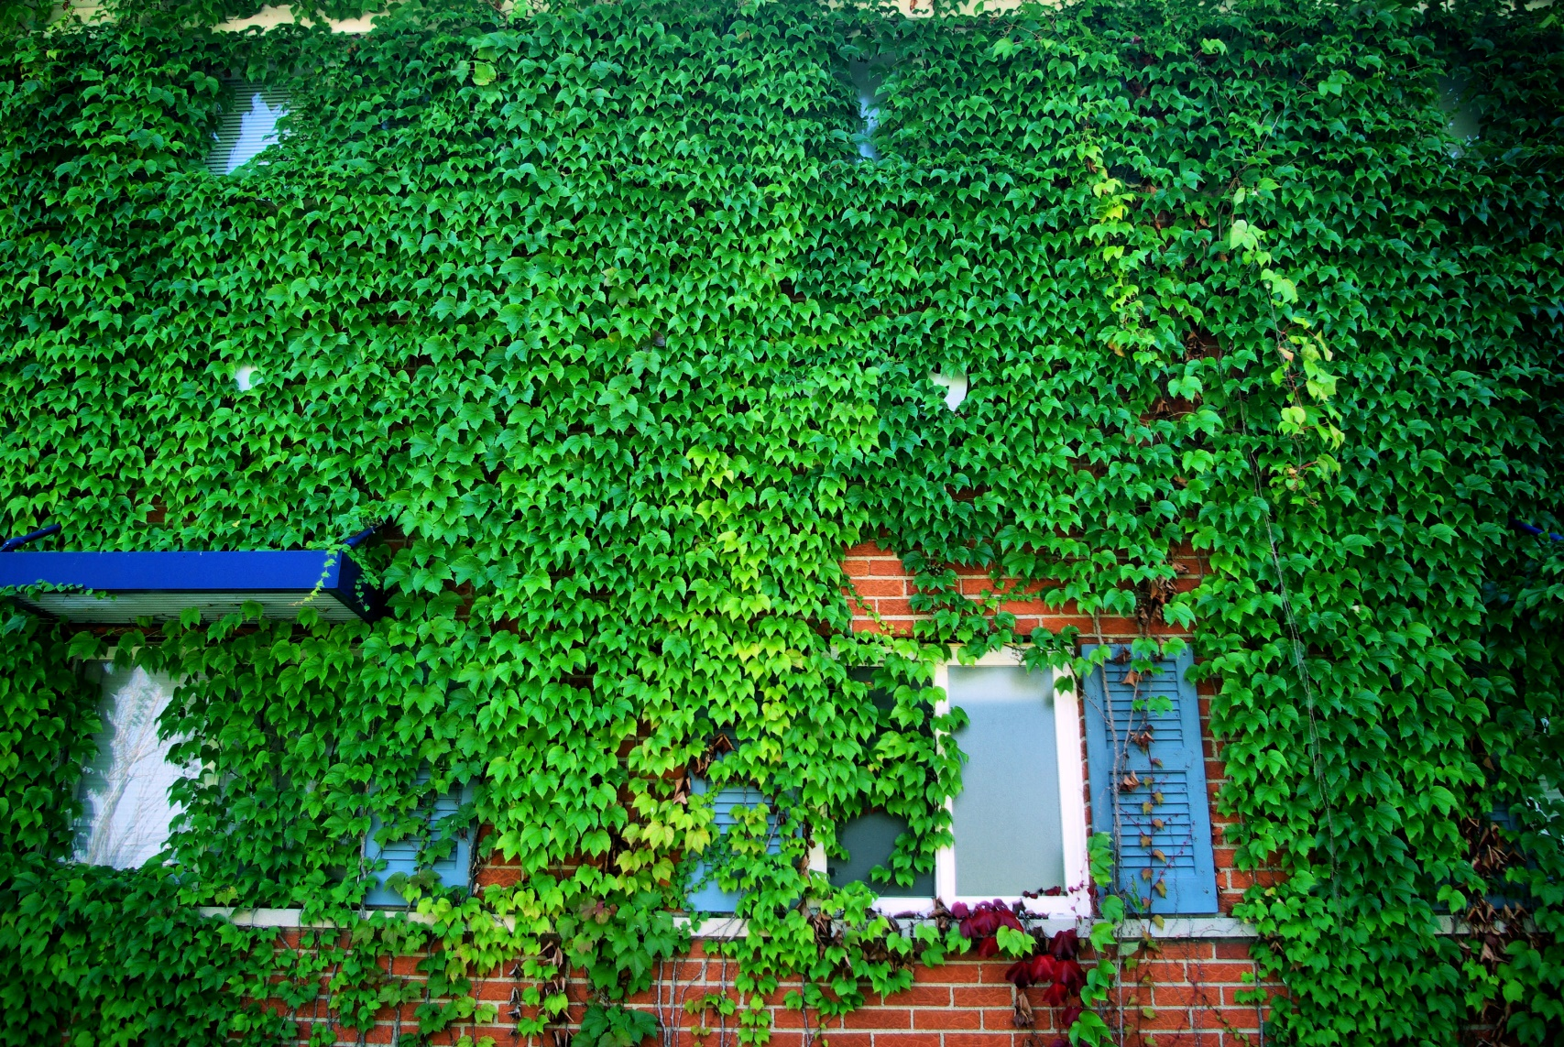
Mūsdienu sabiedrība ir pārlieku koncentrējusies uz ekoefektivitātes pieeju – tehnoloģiskajām inovācijām un brīvā tirgus risinājumiem, lai
sabiedrību ievirzītu videi draudzīgākā gultnē
Taču, atsitiena efektu ietekmē, šī pieeja nespēj nodrošināt absolūtu resursu patēriņa un piesārņojuma samazinājumu
Kritika tiek saņemta no pietiekamības pieejas atbalstītāju puses, kas uzsver, ka ikdienas dzīvē cilvēkiem ir grūti mainīt savus ieradumus pat, ja viņi ir labi informēti un motivēti
Līdz ar to nepieciešams ar sistēmiskām sociālām inovācijām un pieprasījuma puses pārvaldību mainīt ne tikai individuālas, bet arī kolektīvas rīcības, mainot patēriņa struktūru un apjomu

Slide 8
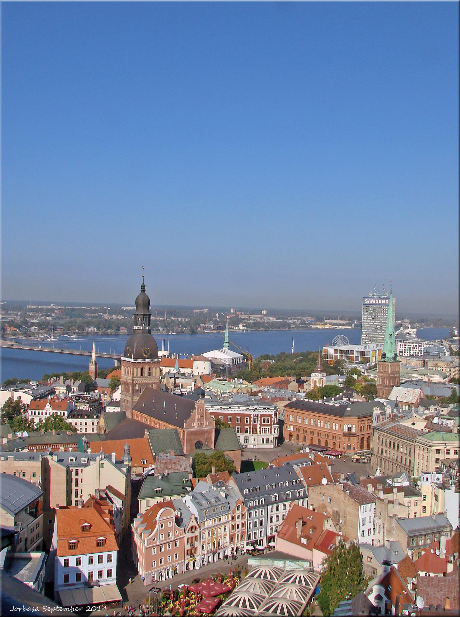
Ilgtspējīga patēriņa pārvaldībā nevar koncentrēties tikai uz vienu no minētajām pieejām, bet, atkarībā no patēriņa sektora, mērķgrupas un sociālekonomiskā konteksta, jālieto
šo pieeju dažādas kombinācijas, kas vērstas uz pārmaiņām makrovides faktoros
Ekonomiskajā sistēmā – jāattīsta tirgus mehānismi, kas veicina videi draudzīgu ražošanu un patēriņu un ierobežo neilgtspējīgus patēriņa paradumus
Tehnoloģijās – produktiem un pakalpojumiem ar mazāku ekoloģisko pēdu ir jākļūst pieejamākiem un dominējošiem tirgū
Infrastruktūrā – fiziskās vides attīstība, kas atvieglo ilgtspējīgu patēriņu un izskauž neilgtspējīgus patēriņa paradumus
Institucionālajā vidē – jāveicina cilvēku vajadzību apmierināšana ārpus tirgus (piem., sociālā kapitāla stiprināšana);
Sociālpsiholoģiskajā vidē – palielinot patērētāju zināšanas par patēriņa vides slodzēm un mainot patēriņa simbolisko nozīmi un attīstot mazāk materiālistisku, altruistiskāku dzīves stilu un vērtības

Slide 9
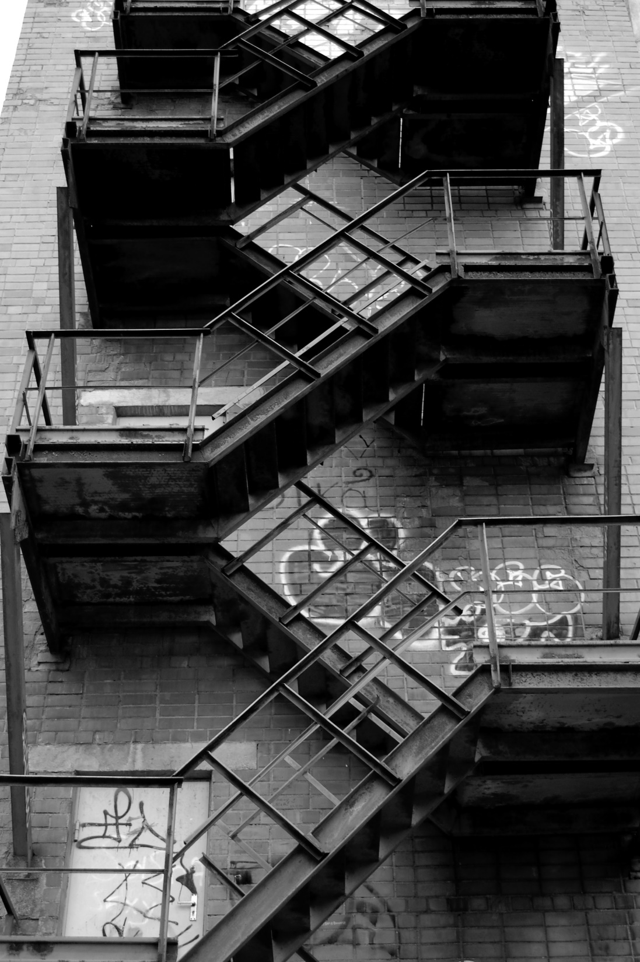
Daudziem no patēriņu ietekmējošajiem faktoriem ir duāla daba
Ienākumi, tehnoloģiju attīstība un informācijas pieejamība var veicināt patēriņa apjoma pieaugumu un jaunu iekārtu izmantošanu, gan, tieši pretēji, videi draudzīgu rīcību, energoefektivitāti un resursu taupību
Ekonomiskā izaugsme veicina elektroierīču skaita palielināšanos un elektroenerģijas patēriņu mājsaimniecībās, bet ekonomiskās krīzes ietekmē 2008.-2009.g. samazinājās energoresursu un pārtikas produktu patēriņš, veicinot
vides emisiju samazināšanos
Tāpat ekonomiskās problēmas veicināja aktīvāku iedzīvotāju sadarbību resursu taupīšanā

Slide 10
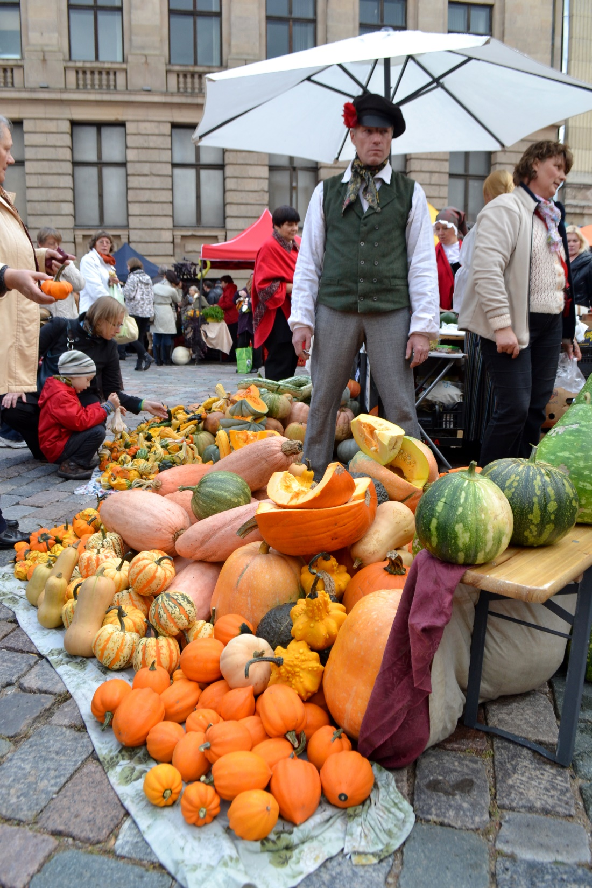
Pētījumi atklāj būtiskākos patēriņu virzošos spēkus, kas vecina gan ilgtspējīgu, gan neilgtspējīgu patēriņu
Šie virzošie spēki ir saistīti ar tirgus nepilnībām, kas valdības līmenī netiek risinātas, un labas dzīves un labklājības izpratni sabiedrībā:
Zemās videi kaitīgo produktu cenas, kas neatspoguļo ārējās vides izmaksas
Infrastruktūra un piegādes sistēmas, kas patērētāju ieslēdz neilgtspējīgās izvēlēs
Tirgus ekonomikā iebūvētais konkurences un izaugsmes modelis, kas veicina visu dzīves sfēru komercializācija, un bezgalīgu produktu inovāciju,
Mārketings, kas izmanto produktu statusa nozīmi un veicina materiālistisku vērtību nostiprināšanos sabiedrībā ar masu mediju (īpaši televīzijas), publiskās telpas komercializācijas un atlikto maksājumu palīdzību,
Sabiedrības materiālistiskās vērtības un vēlme pēc augstāka komforta
Šo virzošo spēku kompleksās mijsakarības un daudzveidīgās ietekmes liedz skaidri prognozēt mājokļa, transporta un pārtikas sektoru vides slodžu dinamiku

Slide 11
Socioloģiskās aptaujas atklāj, ka iedzīvotājiem Latvijā rūp vides jautājumi (pārsvarā vides piesārņojums un atkritumu problemātika) un klimata pārmaiņas tie uzskata par būtisku vides problēmu
Taču aptaujātie nav ieinteresēti ilgtspējīgā patēriņā un neuzskata, ka viņu ikdienas patēriņa paradumi
atstāj būtisku ietekmi uz vidi
Tajā pašā laikā veidojas nišas dzīves stili un tirgi, piemēram, bioloģiskās pārtikas, ekokosmētikas un dažādu energoefektīvu iekārtu jomā
Tas saistās ar ilgtspējīga patēriņa dzīves stila nostabilizēšanos noteiktās sociālās grupās, taču šie dzīves stili ir margināli un nespēj atsvērt apjoma efektu un ar to saistītās augošās patēriņa ietekmes uz klimatu

Slide 12
Sabiedrība nav homogēna un, vērtējot iedzīvotāju rūpes par vidi un ilgtspējīgu patēriņu, visus iedzīvotājus var iedalīt četrās apjoma ziņā līdzīgās ilgtspējīga patēriņa mērķgrupās
 | Attieksme – rūp vides jautājumi | Attieksme – nerūp vides jautājumi
Ilgtspējīgs patēriņš | 1.grupa – rūp vides jautājumi un praktizē ilgtspējīgu patēriņu | 3.grupa – nerūp vides jautājumi, bet praktizē ilgtspējīgu patēriņu
Neilgtspējīgs patēriņš | 2.grupa – rūp vides jautājumi, bet nepraktizē ilgtspējīgu patēriņu | 4.grupa – nerūp vides jautājumi un nepraktizē ilgtspējīgu patēriņu
Analizējot patērētāju vides rīcību, bez attieksmēm un rīcības, būtiski ir saprast arī patērētāju gatavību mainīt savas vajadzības un apmierināt tās ārpus tirgus, vai esošo sistēmu ietvaros pārslēgties uz videi draudzīgākām izvēlēm

Slide 13
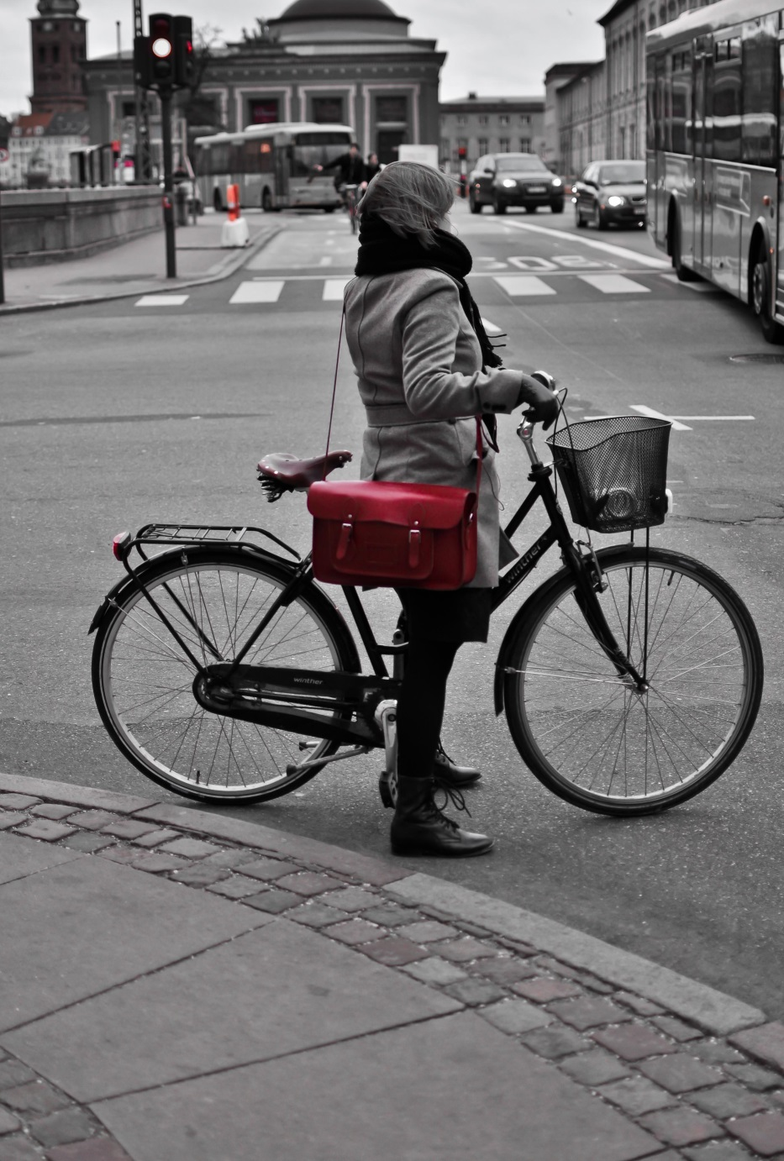
Sabiedrības grupās, kurām nerūp vides jautājumi, videi draudzīgu rīcību ir iespējams stimulēt, veidojot ilgtspējīgu produktu piegādes sistēmas, tirgū nodrošinot videi draudzīgu produktu piedāvājumu un produktu cenās integrējot ārējās
vides un sociālās izmaksas
Patērētāji, kuriem rūp vides jautājumi un kuri interesējas par patēriņa ietekmēm uz vidi un veselību, ir vai nu gatavi maksāt vairāk, vai mainīt savus uzvedības paradumus par labu videi draudzīgākām izvēlēm, kuras lielā mērā ir atkarīgas no iedzīvotāju ienākumu līmeņa un citiem iekšējiem faktoriem, piemēram, prasmēm vai zināšanām par videi draudzīgas rīcības iespējām

Slide 14
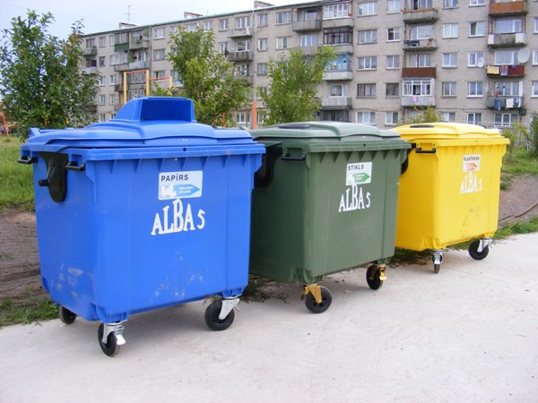
Viens no pirmajiem soļiem OMA īstenošanai ir izstrādāt un ieviest zema oglekļa attīstības stratēģiju, kas arī paredzētu galvenās vadlīnijas dažādiem tautsaimniecības sektoriem
Lai nodrošinātu mērķtiecīgu pāreju uz oglekļa mazietilpīgu attīstību un samazinātu valsts vai pašvaldības ietekmes uz klimatu,
būtu jāseko vienkāršam algoritmam:
Jāsāk ar SEG emisiju samazināšanu tajos sektoros, kas rada lielākās ietekmes uz klimatu (oglekļa pēdas aprēķins)
Pēc iespējas jāizvairās no rīcībām, kas īstermiņā vai ilgtermiņā veicinās tiešo un netiešo SEG emisiju pieaugumu
Jāizvēlas alternatīvas, kas ļauj samazināt SEG emisijas, piemēram, uzlabojot darbības efektivitāti, un izvēlies labākos pieejamos tehniskos risinājumus
Notes:
https://www.google.lv/search?q=sustainable+life&source=lnms&tbm=isch&sa=X&ved=0ahUKEwiJkaiDgbTMAhUBjiwKHZXiDoAQ_AUIBygB&biw=1366&bih=643#q=atkritumu+%C5%A1%C4%B7iro%C5%A1anas+konteineri&tbm=isch&tbs=isz:m&imgrc=oq_gIXKmDB09NM%3A

Slide 15
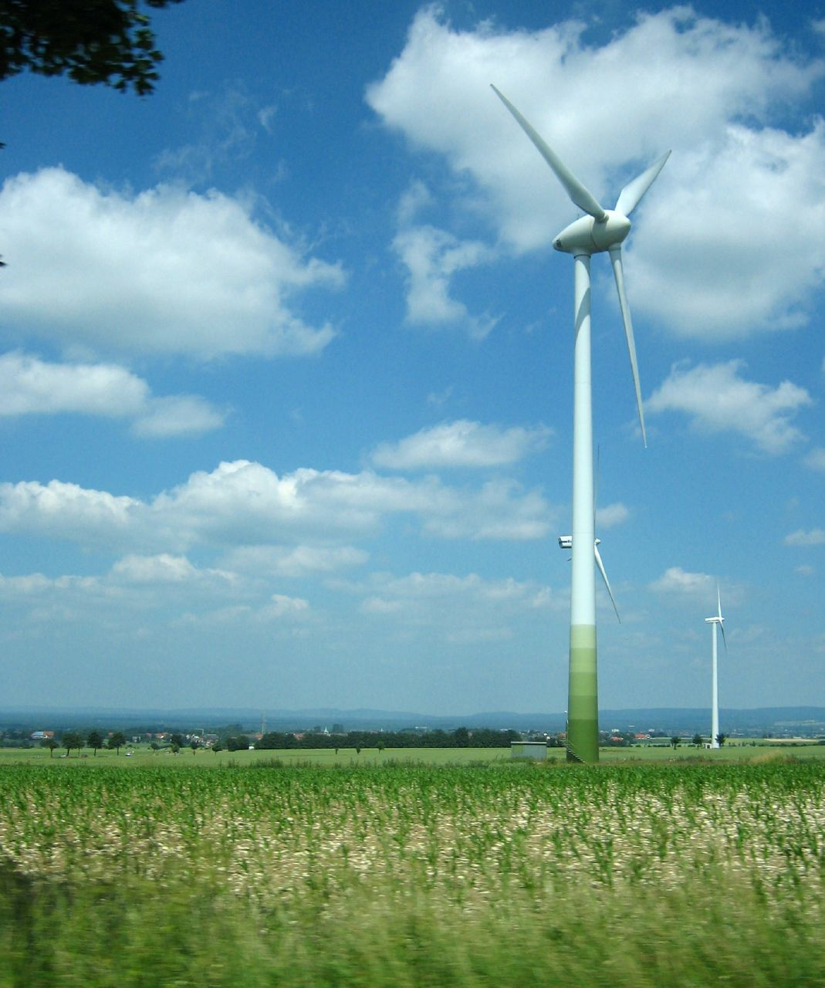
Pēc iespējas ātrāk samazināt SEG emisiju apjomu
Palielināt atjaunojamās enerģijas īpatsvaru kopējā energobilancē
Veicināt energoefektivitāti
Nostiprināt Latvijas ekonomikas noturība pret klimata pārmaiņu radītajiem riskiem
Attīstīt spēju novērst katastrofas un reaģēt uz tām
Veicamie uzdevumi OMA ieviešanā būtu, piemēram, šādi:
Līdz ar to OMA potenciālie rīcību virzieni skar tādas jomas kā:
Oglekļa mazietilpīgu tehnoloģiju attīstība
Resursu efektivitātes uzlabošana uzņēmējdarbībā
Ekodizaina un ekoinovāciju attīstība
Ēku energoefektivitāte
Vides nodokļi
Videi kaitīgu subsīdiju izskaušana
Zaļais publiskais iepirkums
ES fondu ieguldīšana oglekļa mazietilpīgos pasākumos
Daudzas no klimatam draudzīgām rīcībām ir arī ekonomiski izdevīgas ilgtermiņā. Dzīvescikla izmaksu aprēķins var atvieglot šādu izvēli

Slide 16
Jau pašlaik ilgtspējīgas un oglekļa mazietilpīgas attīstības nodrošināšanai Latvijā tiek izmantots plašs pārvaldības instrumentu klāsts
Tai skaitā regulējošie, brīvprātīgie, komunikācijas un ekonomiskie instrumenti, piemēram, fiskālie stimuli un ekomarķējumi, taču izmantoto pārvaldības instrumentu kopums
katrā sektorā ir atšķirīgs
Izmantoto pārvaldības instrumentu lokam ir jābūt pietiekami plašam, un brīvā tirgus un ekoefektivitātes pieeja ir jāpapildina ar sociālajām (sistēmiskajām) inovācijām, jāattīsta ilgtspējīga infrastruktūra un jāmaina sabiedrības vērtības
Notes:
http://www.zalabriviba.lv/ekomarkejums/

Slide 17
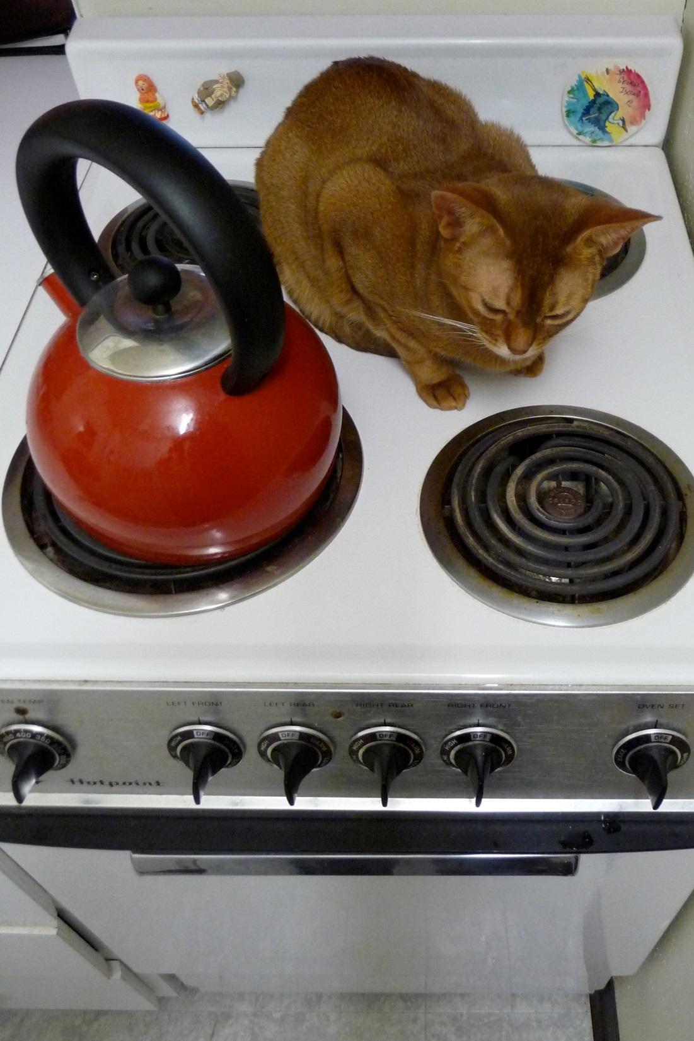
Mājokļa sektorā OMA nodrošināšanai būtiski veicināt pārslēgšanos uz atjaunojamajiem energoresursiem, veicināt energoefektīvu ierīču (elektroierīču un apkures katlu) izmantošanu un ēku sienu, logu un
griestu termālo izolāciju
Tikpat būtiski ir arī stimulēt ilgtspējīgu pilsētplānošanu un ēku dizainu, lai maksimāli izmantotu dabīgo siltumu un apgaismojumu, kā arī veicināt iedzīvotāju videi draudzīgu uzvedību un sabiedrības diskusiju par labu dzīvi
Tādējādi jāizmanto ne tikai ekonomiskie, bet arī interešu grupas iesaistoši teritorijas plānošanas un komunikācijas instrumenti, lai veicinātu iedzīvotāju interesi un iesaistīšanos energoefektivitātes pasākumos
Jāveicina pārslēgšanos uz atjaunojamajiem energoresursiem un vajadzību un dzīves kvalitātes vērtību pārformulēšanu par labu mazāk materiālistiskam dzīves stilam

Slide 18
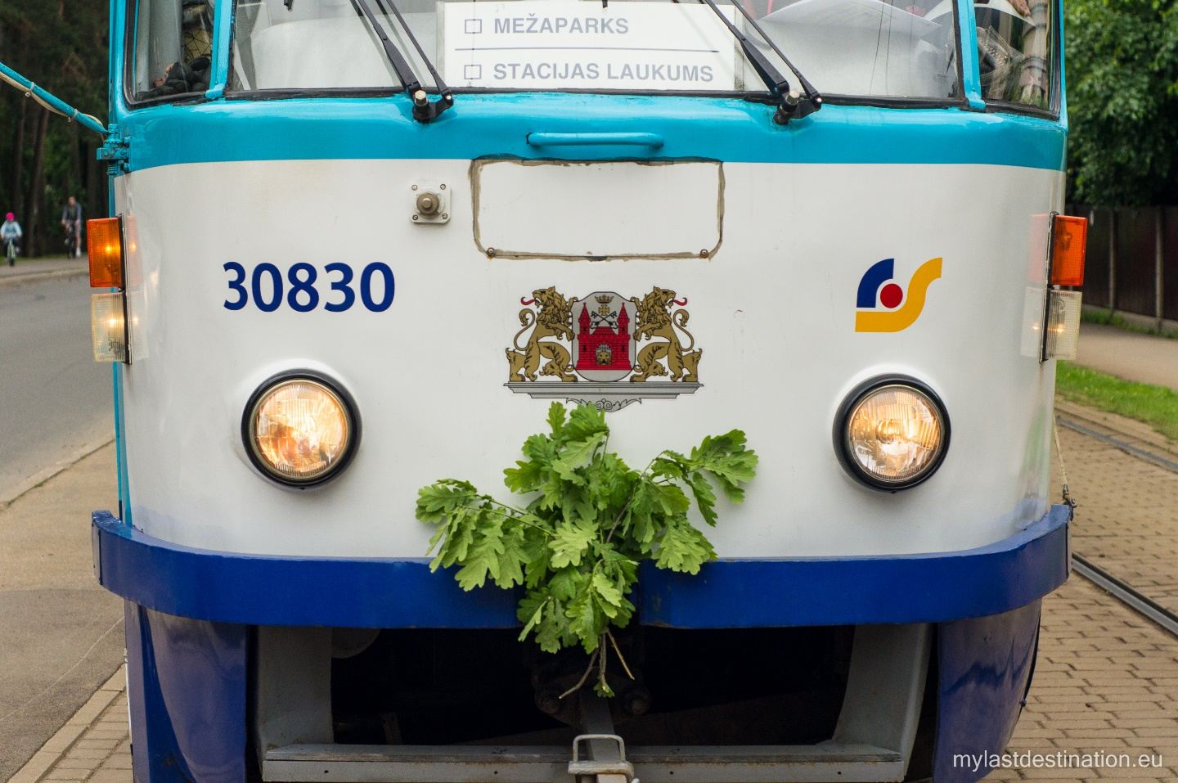
Transporta sektorā dominē regulējoši un ekonomiski risinājumi, cenšoties problēmas atrisināt būvējot jaunu un atjaunojot esošo satiksmes infrastruktūru, ieviešot ekonomiskos stimulus autovadītājiem
Neskatoties uz to, transporta emisijas aug un cilvēki arvien vairāk pārslēdzas no sabiedriskā uz privāto autotransportu, kas vēl vairāk veicina SEG emisiju pieaugumu sektorā
Tam par iemeslu ir starp vides un transporta jomām nesaskaņotie pārvaldības mērķi un lietoto instrumentu fragmentētais raksturs
Taču nedrīkst aizmirst par autotransporta simbolisko, sociālpsiholoģisko nozīmi – līdz ar to ilgtspējīgas mobilitātes nodrošināšanai ne tikai jāattīsta sabiedriskais un nemotorizētais transports, bet, izmantojot plānošanas un komunikācijas instrumentus, jāveido ilgtspējīga infrastruktūra, piegādes sistēmas un jāierobežo
privātā autotransporta izmantošanas nepieciešamība

Slide 19
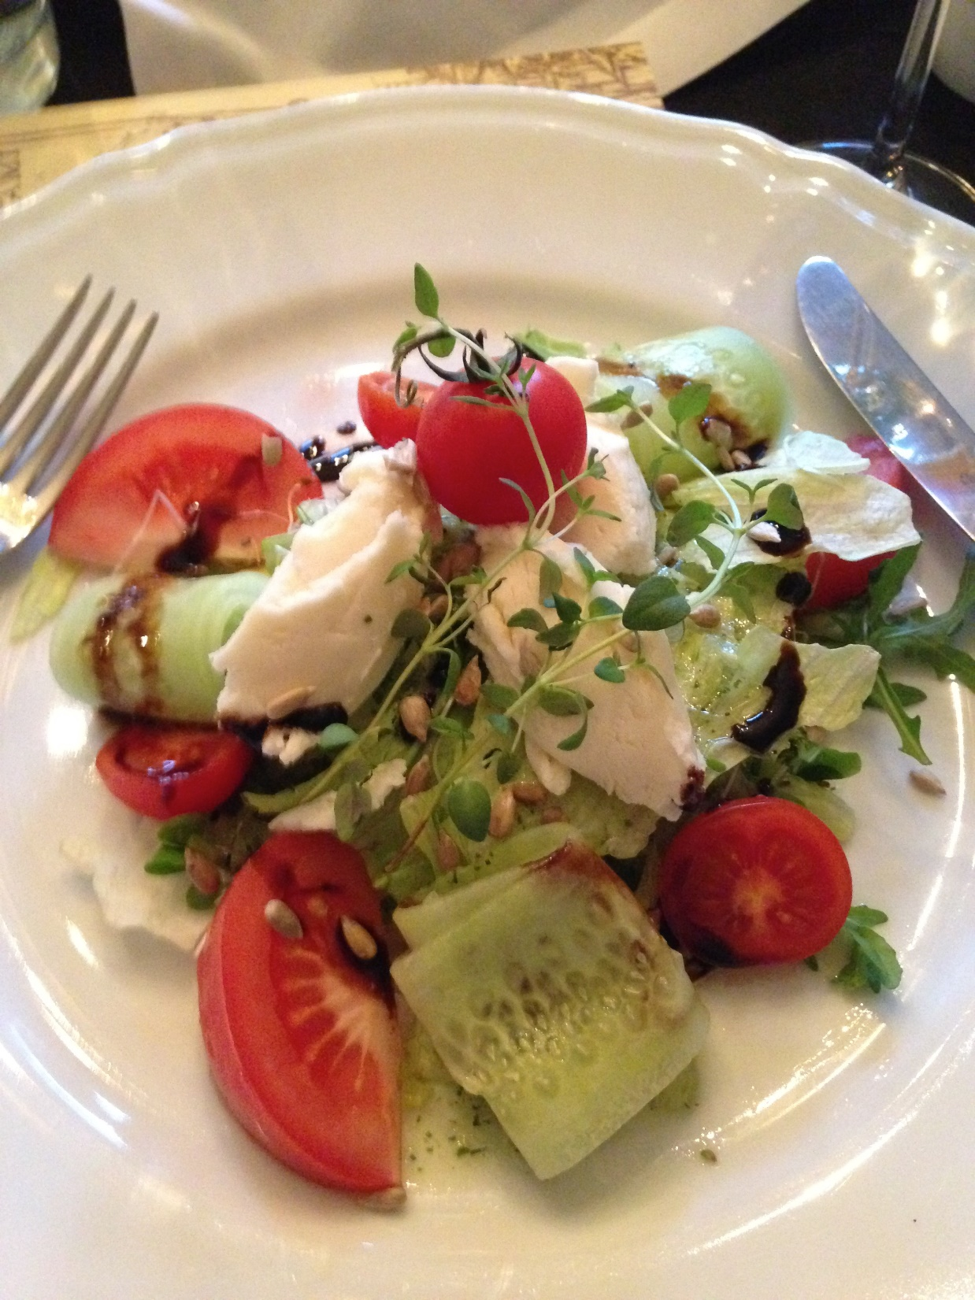
Pārtikas sektorā līdzīgi kā mājokļa sektorā klimta ietekmes pēdējo gadu laikā nav būtiski palielinājušās, neskatoties uz vājo rīcībpolitiku savstarpējo integrāciju
Pārtikas produktu patēriņš ir viena no sabiedrības pamatvajadzībām un pārtikas pieejamības nodrošināšana tiek uztverta kā valdības pienākums, tāpēc pārtikas sektorā minimāli tiek izmantoti instrumenti, kas celtu produktu cenas
Tieši pretēji, ekonomiskie instrumenti aprobežojas ar tiešām un netiešām subsīdijām lauksaimniecības produkcijas ražotājiem
Ilgtspējīga pārtikas produktu patēriņa nodrošināšanai jāveicina bioloģiskās lauksaimniecības attīstība un pieejamība, pārtikas produktu cenās jāintegrē ārējās vides izmaksas un jāizvērš sabiedrības diskusija un informatīvās kampaņas
par videi draudzīgu diētu

Slide 20
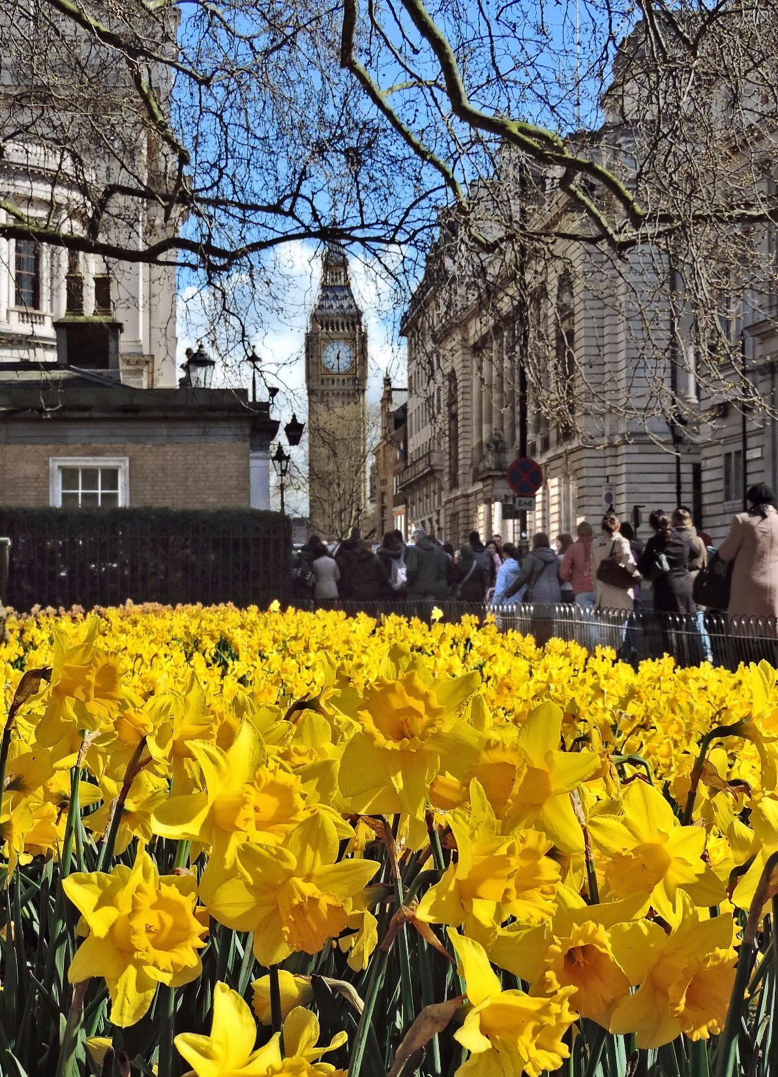
Ietekmes uz klimatu novērtēšana: LONDONA, LIELBRITĀNIJA
Londona ir viena no pirmajām pilsētām pasaulē, kas jau 2004.g. uzsāka savu klimata ietekmju novērtēšanu
SEG emisijas Londonā tiek mērītas izmantojot Londonas enerģētikas un siltumnīcefekta gāzu emisiju inventarizāciju (LEGGI), kas kalpo par pamatu formālajiem emisiju aprēķiniem pilsētā
LEGGI parāda pilsētas enerģijas patēriņu un tiešās CO₂ emisijas no mājsaimniecībām, uzņēmumiem un transporta
Netiešu emisiju aprēķinam tika izmantots PAS 2070 Lielbritānijas standarts SEG emisiju novērtēšanai pilsētās

Slide 21
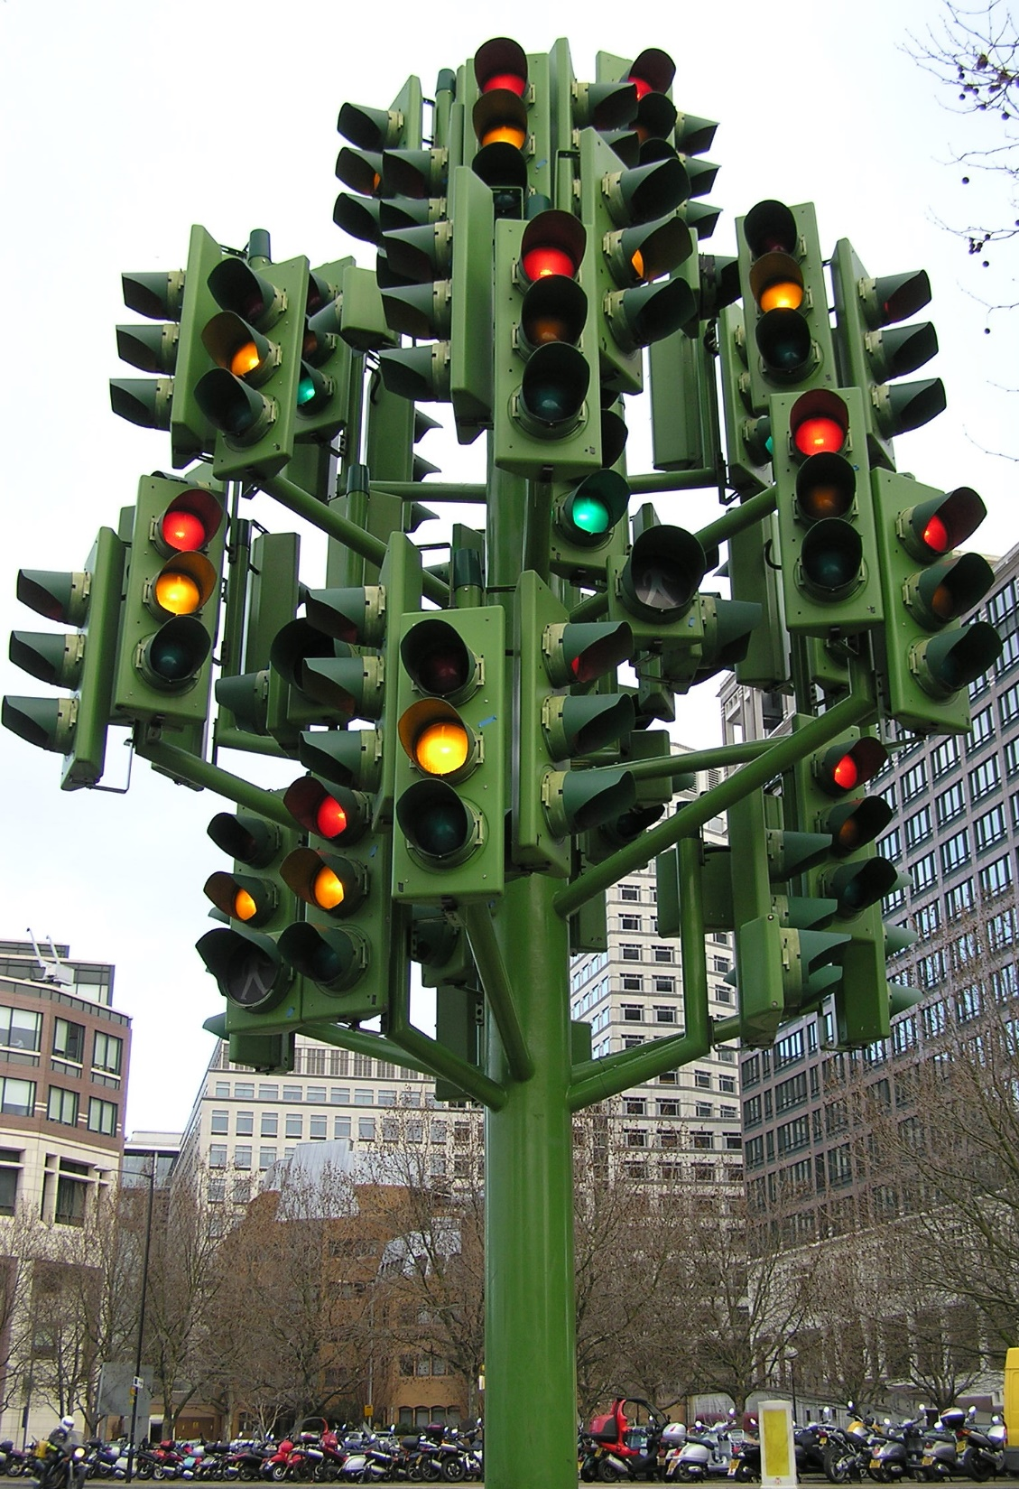
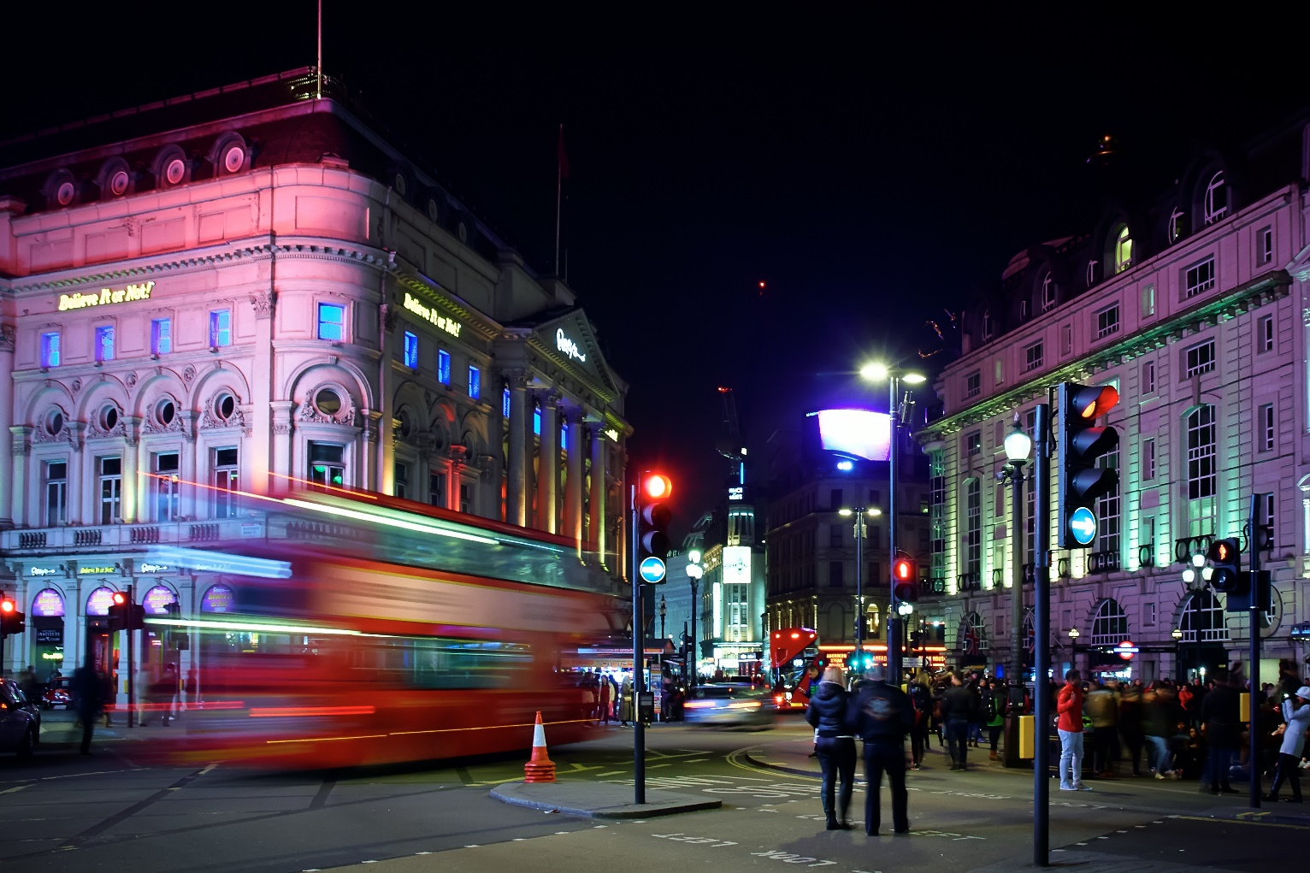
SEG emisiju samazināšanai Londonas pilsētā ir izvirzītas četras prioritārās jomas:
Ēku energoefektivitāte
Ēku energoapgāde
Ilgtspējīga pārtika
Ilgtspējīgs transports

Slide 22
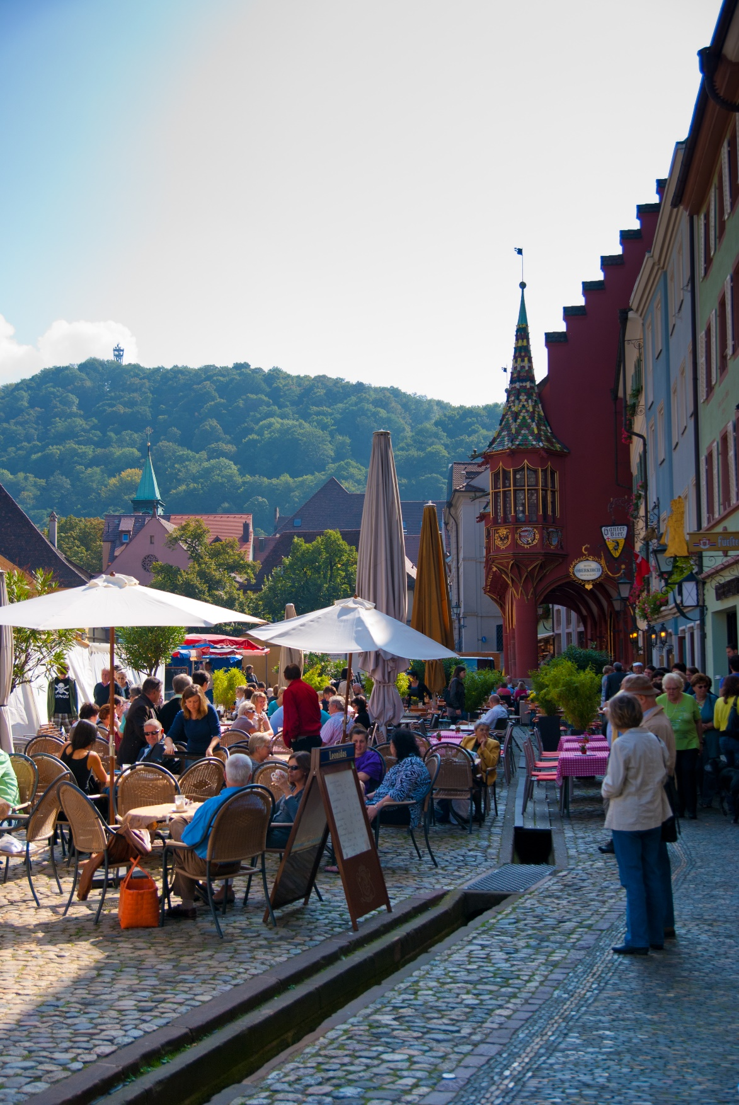
Ietekmes uz klimatu novērtēšana un rīcība to mazināšanai: FREIBURGA, VĀCIJA
Freiburga ir viena no Eiropas zaļākajām pilsētām, kas sistemātiski risina klimata pārmaiņu jautājumus
Freiburgas pirmais enerģētikas rīcības plāns tika pieņemts jau 1986.g. un ar savu jaunāko Klimata pārmaiņu stratēģiju 2030 Freiburga tiecas līdz 2030.g. par 40% (pret 1992.g. līmeni) samazināt savas siltumnīcefekta gāzu emisijas
Freiburgas pilsēta izmanto gan vietējo, gan ārējo ekspertīzi, lai novērtētu pilsētas SEG emisiju un nodrošinātu pašvaldību un iedzīvotājus ar skaidru un uzticamu informāciju par
galvenajām slodzēm

Slide 23
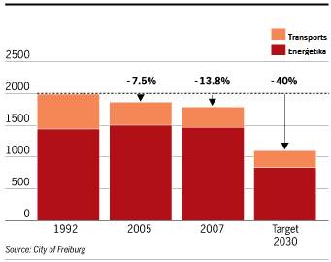
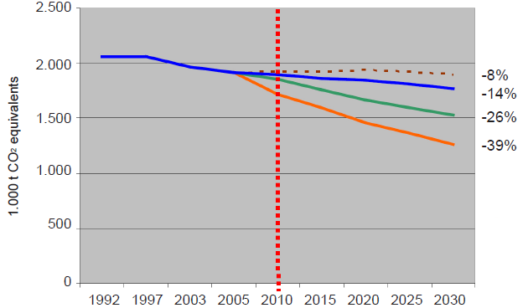
Jau 2007.g. Freiburga savas emisijas, salīdzinot ar 1992.g. līmeni, bija samazinājusi par nepilniem 14%, bet kopējās emisijas joprojām bija augstas – 1,9 miljoni tonnu CO₂ gadā jeb 8,5 tonnas uz vienu cilvēku
Jaunā 2030.g. SEG emisiju samazināšanas mērķa nodrošināšanai Freiburgā izvēlētas vairākas prioritārās jomas:
Enerģijas taupīšana ēkās
Koģenerācijas attīstība pilsētā
Atjaunojamo energoresursu izmantošana, jo īpaši saules enerģijas, atkritumu gāzes un biomasas
Satiksmes infrastruktūras attīstība, koncentrējoties uz energoefektīvu ielu apgaismojumu un integrētu transporta tīklu
Sabiedrības izglītošana un informēšana, piemēram, izstrādājot klimatam draudzīgas diētas kalkulatoru internetā vai uzsākot informācijas kampaņu «Co2libri»
Freiburgas SEG emisiju samazināšanas tendences un scenāriji (tūkstoši tonnu gadā)

Slide 24
Ietekmes uz klimatu novērtēšana un rīcība to mazināšanai: IRVINES PILSĒTA, KALIFORNIJĀ, ASV
Irvines pilsēta ir izvirzījusi mērķi kļūt inovatīvu metropoli, kas aktīvi samazina savas oglekļa emisijas
Pilsēta plāno sasniegt ievērojamu oglekļa pēdas samazinājumu, īstenojot aktivitātes vairākās jomās: stiprinot zaļos būvnormatīvus, uzlabojot energoefektivitāti un ieviešot bezatkritumu politiku
Lai samazinātu pilsētas ēku enerģijas patēriņu par 30%, tika nolemts, ka visām pašvaldības jaunbūvēm ir jābūt sertificētām ar
LEED Gold ilgtspējīgas būvniecības sertifikātu
Jau 2007.g. Irvinē izstrādāta bezatkritumu politika, kuras mērķis ir efektīva resursu izmantošana un maksimāla atkritumu apjoma samazināšana

Slide 25
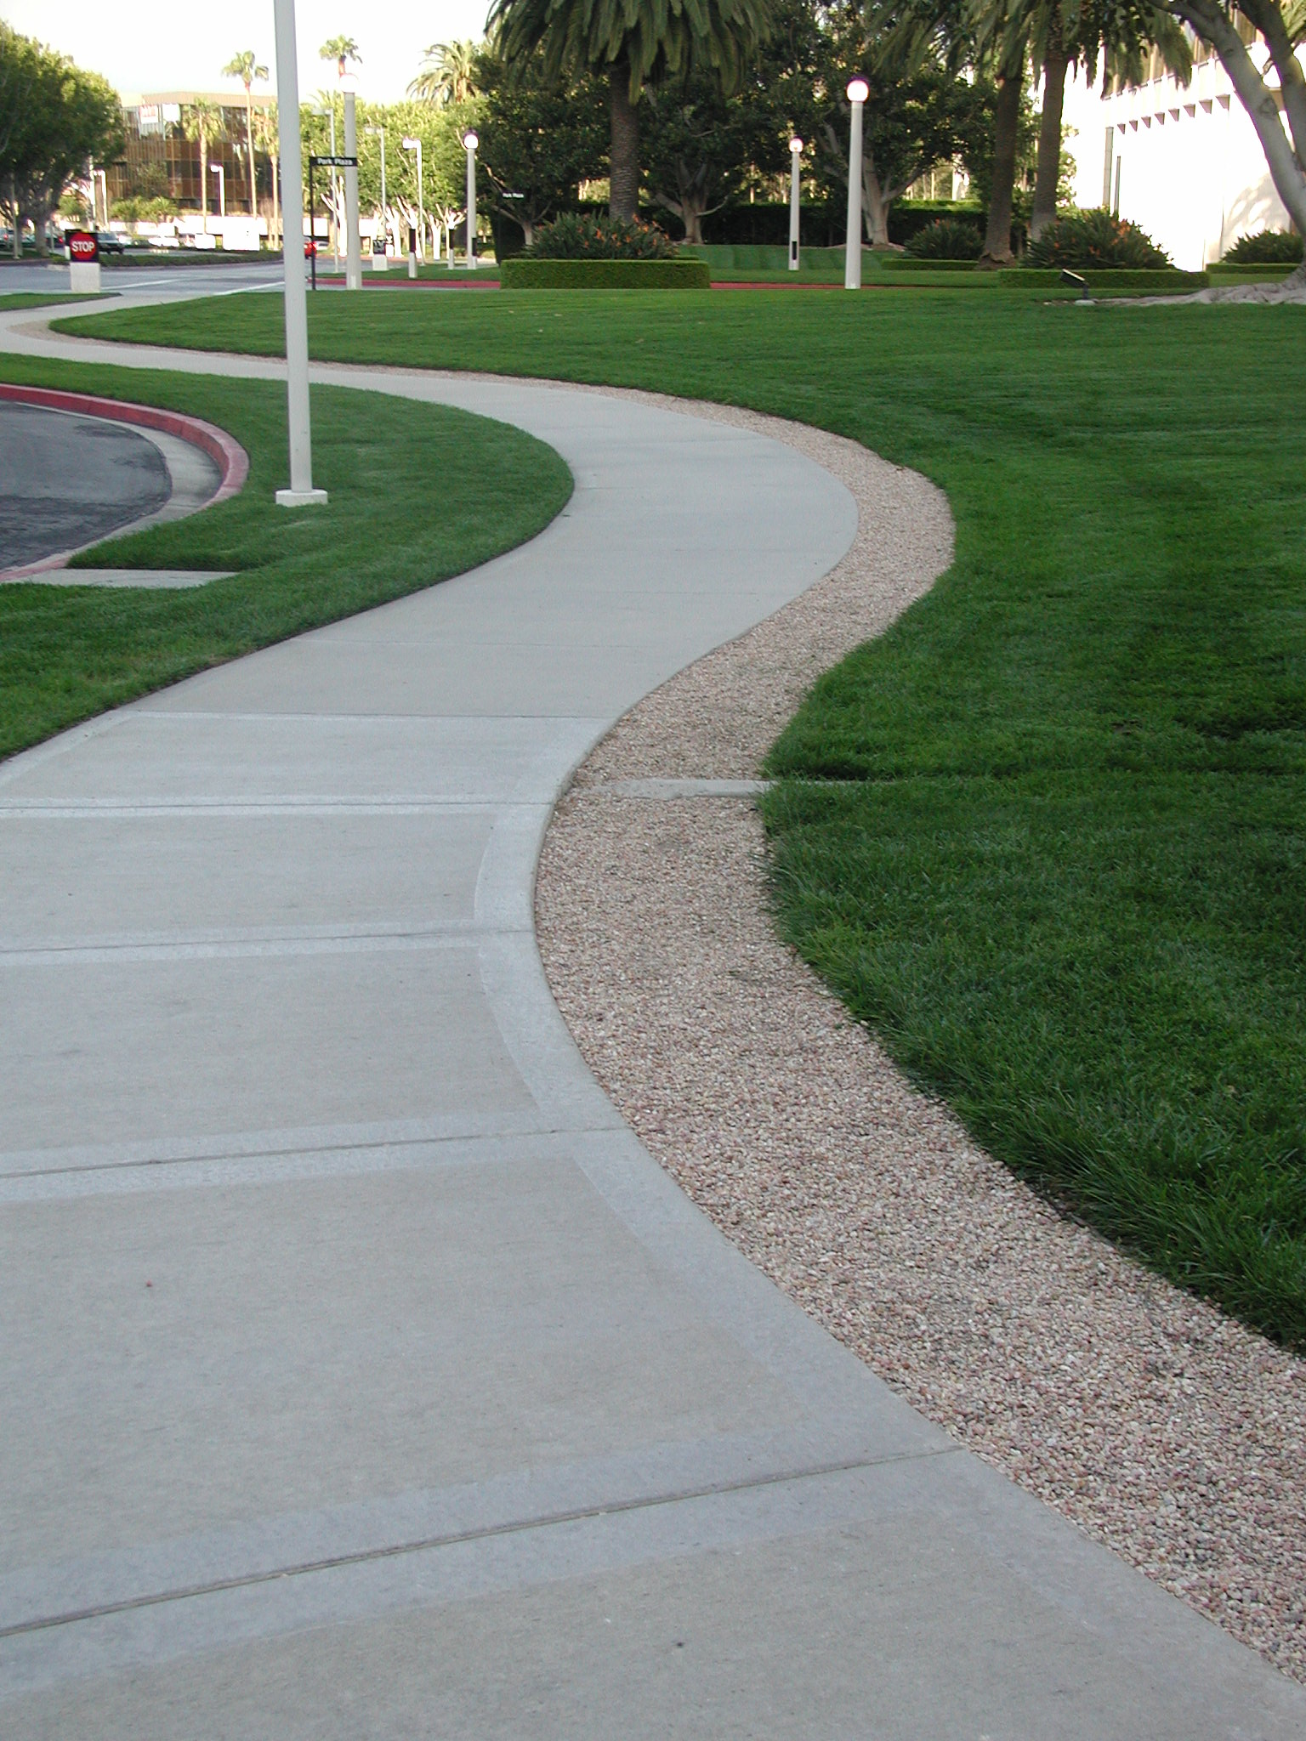
Irvines pilsēta aktīvi izglīto iedzīvotājus par energoresursu taupīšanas iespējām, piemēram, rosinot mājsaimniecībās uzstādīt zemas plūsmas dušas galvas, programmējamus termostatus apkurei un dzesēšanai
Turklāt, pašvaldība arī piedāvā fiskālus stimulus, piemēram, nodokļu atlaižu veidā, lielākiem projektiem, piemēram, saules paneļu uzstādīšanai; arī pašvaldība izmanto saules enerģiju
Ēkas
Ielu apgaismojums
Transports
Luksofori
Enerģijas patēriņš Irvines pilsētā
Irvinē ir izbūvēti 500 km veloceliņu

Slide 26
Paldies
par uzmanību!
زانه گایله \۲۰۱۶\

